Slide 1
Chapter08 聚类 授课老师：王丽苹
《数据挖掘》Data Mining
2025年 秋

Slide 2

聚类分析
聚类是将物理或抽象对象的集合划分成为由类似的对象组成的多个属类的过程。
比较相近
比较相似
比较相像
簇间最大化
如何衡量
簇内最小化

Slide 3
聚类分析
聚类是将物理或抽象对象的集合划分成为由类似的对象组成的多个属类的过程。
物以类聚
人以群分
聚类分析按照一定的算法规则，将判定为较为相近和相似的对象，或具有相互依赖和关联关系的数据聚集为自相似的组群，构成不同的簇。

Slide 4
聚类的基本概念
聚类（Clustering）：是基于特定的距离或相似性度量，将数据集划分为k个子集合，使得相似样本被划分为同一个子集合，而相异样本被划归到不同的子集合的过程。该过程满足下式：
其中，C_{i} 表示第i个子集合，又称为簇（Cluster）；
所有C_{i}的并集为C；

Slide 5
聚类的基本概念
质心m：质心为簇内样本的平均值，簇C_{i}有n_{i}个数据，则质心计算公式如下：
半径 r：半径为簇内所有样本到质心距离的均方差的平方根，计算公式如下：

Slide 6
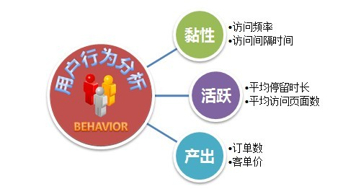
聚类分析
将数据划分成有意义或有用的组群，在各种应用中，一个簇中的数据对象可以被作为一个整体来对待
应用
商务 - 从客户信息库中发现不同的客户群，以购买模式来刻画不同的客户群的特征，进行有针对性的精准营销

Slide 7
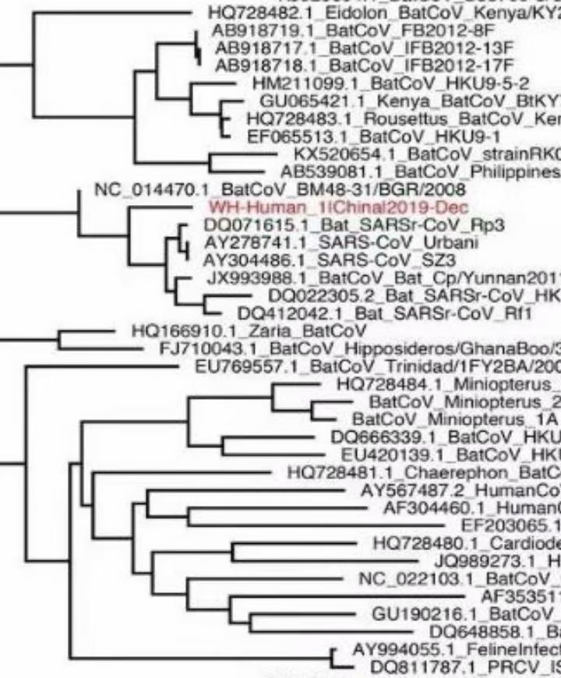
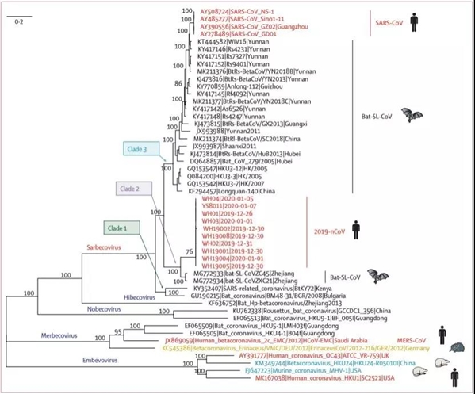
聚类分析
将数据划分成有意义或有用的组群，在各种应用中，一个簇中的数据对象可以被作为一个整体来对待
应用
生物学 -通过对基因进行类别划分，推导动植物的分类，获得对种群中固有结构的认识

Slide 8
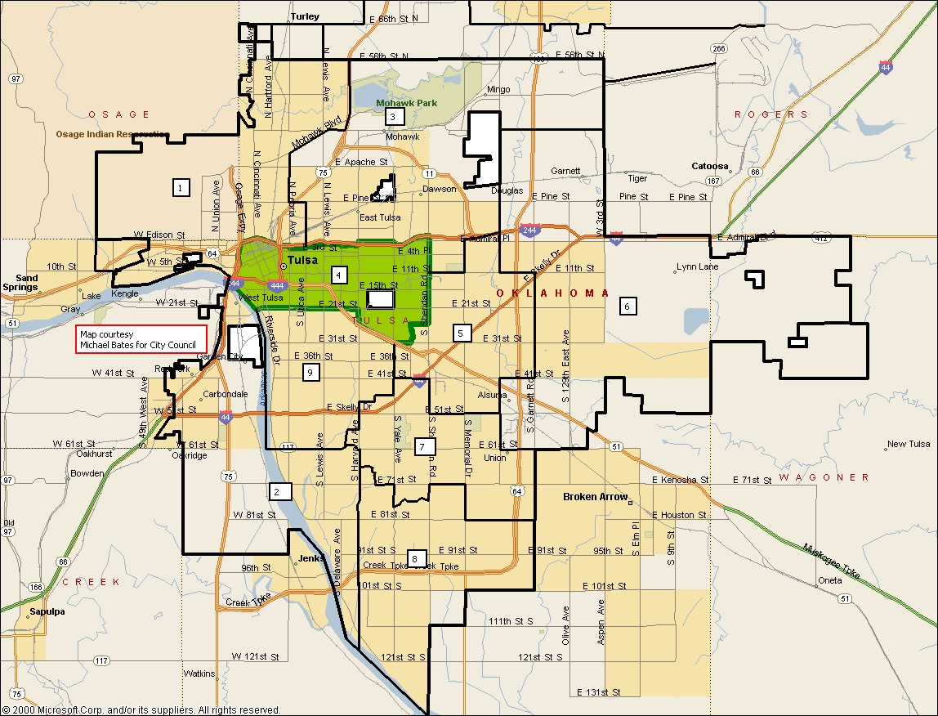
聚类分析
将数据划分成有意义或有用的组群，在各种应用中，一个簇中的数据对象可以被作为一个整体来对待
应用
地理 - 从地球观测数据库中的数据确定地理上相似的地区
房地产 - 根据房屋的类型、价值和地理位置对商品房进行分组，区别处理

Slide 9

聚类分析
将数据划分成有意义或有用的组群，在各种应用中，一个簇中的数据对象可以被作为一个整体来对待
应用
信息 - 对Web上的文档进行处理分类，以便于进行分类检索和发现信息

Slide 10
与分类相区别
分类
训练数据 → 规则 → 标注
Supervised 有监督的
聚类
数据 → 相似 → 簇
Unsupervised 无监督的

Slide 11
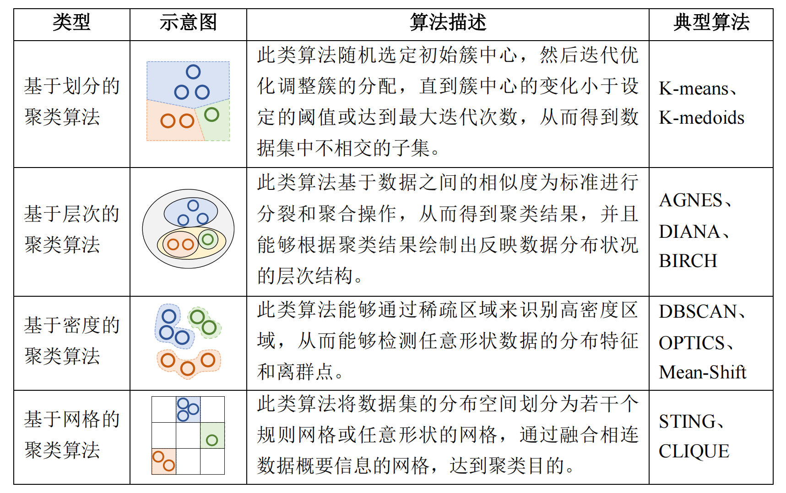
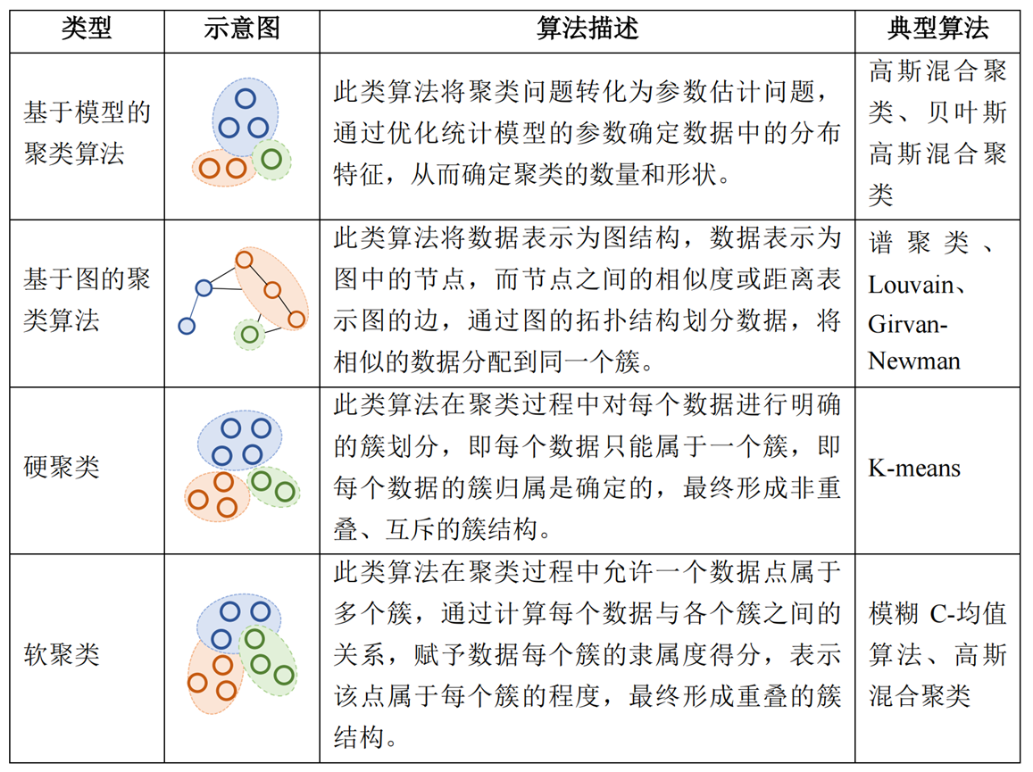
聚类算法分类

Slide 12
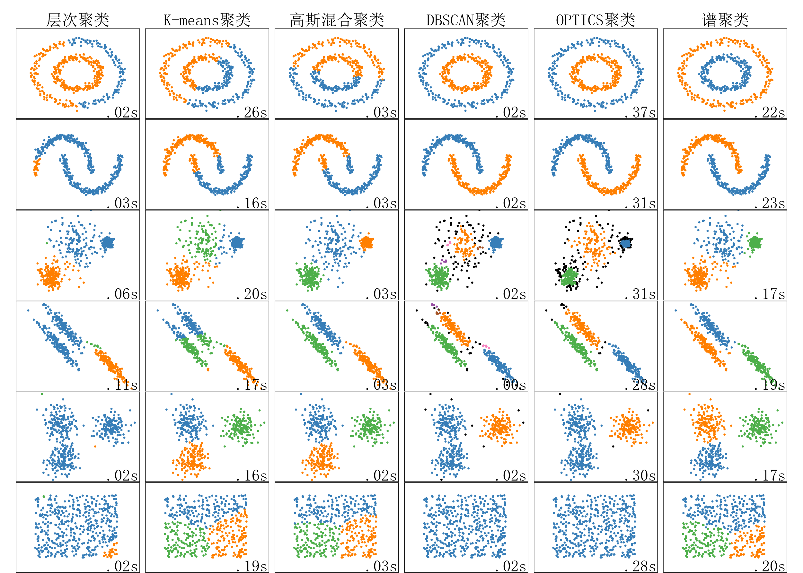
聚类算法分类

Slide 13
聚类算法分类
按分类方法
划分聚类

Slide 14
聚类算法分类
按分类方法
划分聚类
层次聚类

Slide 15
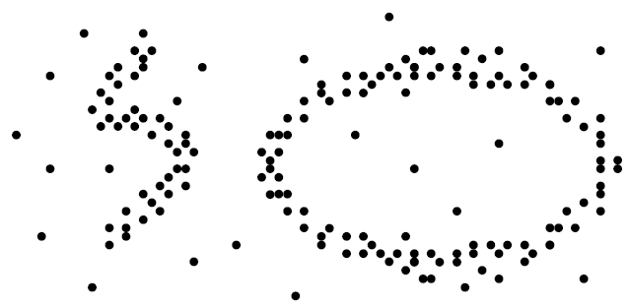
聚类算法分类
按分类方法
划分聚类
层次聚类
基于密度的聚类

Slide 16
聚类算法分类
按划分方法分类
互斥聚类

Slide 17
聚类算法分类
按划分方法分类
互斥聚类
非互斥聚类

Slide 18
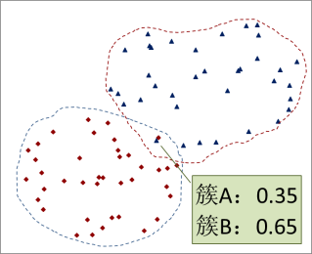
聚类算法分类
按划分方法分类
互斥聚类
非互斥聚类
模糊聚类

Slide 19
聚类算法分类
按划分范围分类
完全聚类(complete Clustering)
部分聚类(partial Clustering)

Slide 20
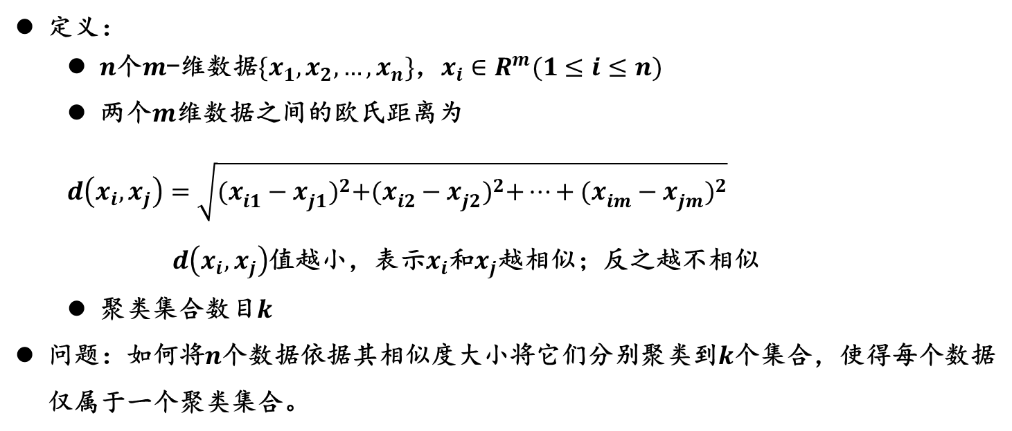
K均值聚类算法描述
定义：
$n$个$m$-维数据${\{x}_{1},x_{2},…,x_{n}\}$，$x_{i}∈R^{m}(1≤i≤n)$
两个$m$维数据之间的欧氏距离为
$d\left(x_{i},x_{j}\right)=\sqrt{{(x_{i1}^{}−x_{j1}^{})}^{2}+{(x_{i2}^{}−x_{j2}^{})}^{2}+…+{(x_{im}^{}−x_{jm}^{})}^{2}}$
$d\left(x_{i},x_{j}\right)$值越小，表示$x_{i}$和$x_{j}$越相似；反之越不相似
聚类集合数目$k$
问题：如何将$n$个数据依据其相似度大小将它们分别聚类到$k$个集合，使得每个数据仅属于一个聚类集合。

Slide 21
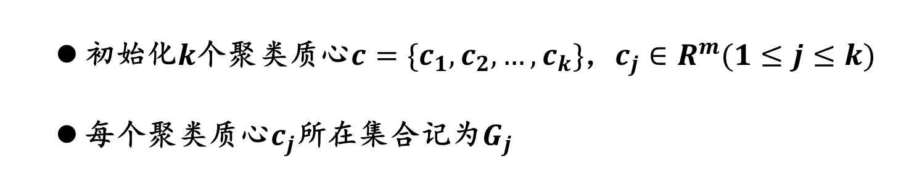
K均值聚类算法：初始化
第一步：初始化聚类质心
初始化$k$个聚类质心${c=\{c}_{1},c_{2},…,c_{k}\}$，$c_{j}∈R^{m}(1≤j≤k)$
每个聚类质心$c_{j}$所在集合记为$G_{j}$

Slide 22
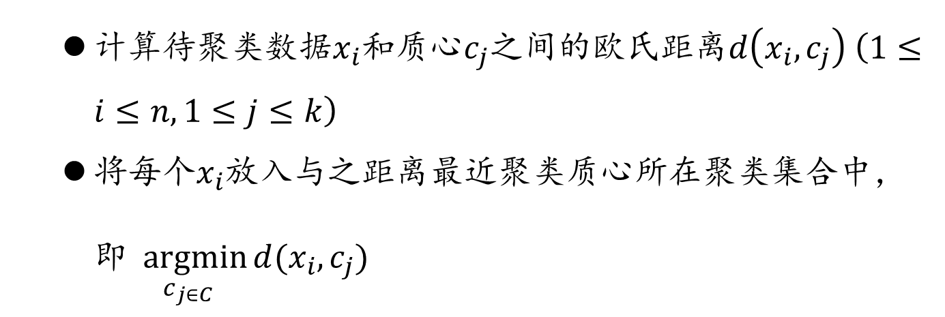
K均值聚类算法：对数据进行聚类
第二步：将每个待聚类数据放入唯一一个聚类集合中
计算待聚类数据$x_{i}$和质心$c_{j}$之间的欧氏距离$d\left(x_{i},c_{j}\right) \left(1≤i≤n,1≤j≤k\right)$
将每个$x_{i}$放入与之距离最近聚类质心所在聚类集合中，即$\underset{c_{j∈C}}{argmin}{d(x_{i},c_{j})}$

Slide 23
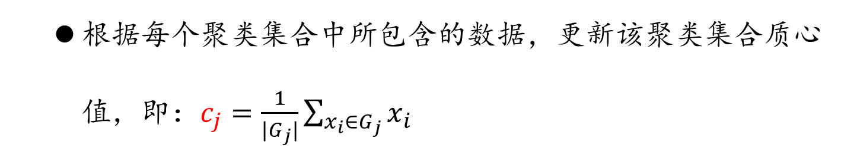
K均值聚类算法：更新聚类质心
第三步：根据聚类结果、更新聚类质心
根据每个聚类集合中所包含的数据，更新该聚类集合质心值，即：$c_{j}=\frac{1}{|G_{j}|}\sum_{x_{i}∈G_{j}}{x_{i}}$

Slide 24
K均值聚类算法：继续迭代
第四步：算法循环迭代，直到满足条件
在新聚类质心基础上，根据欧氏距离大小，将每个待聚类数据放入唯一一个聚类集合中
根据新的聚类结果、更新聚类质心
聚类迭代满足如下任意一个条件，则聚类停止：
已经达到了迭代次数上限
前后两次迭代中，聚类质心基本保持不变

Slide 25
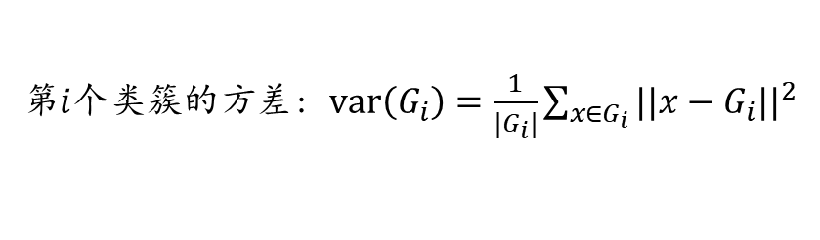
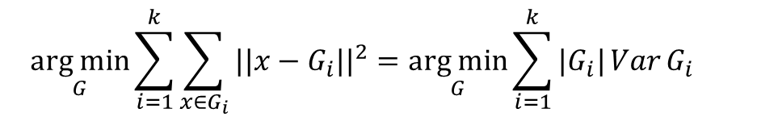
K均值聚类算法的另一个视角：最小化每个类簇的方差SSE
方差：用来计算变量（观察值）与样本平均值之间的差异
$$\underset{G}{arg min}\sum_{i=1}^{k}{\sum_{x∈G_{i}}{{||x−G_{i}||}^{2}=\underset{G}{arg min}{\sum_{i=1}^{k}{|G_{i}|}}Var}G_{i}}{}$$
第$i$个类簇的方差: $var\left(G_{i}\right)=\frac{1}{|G_{i}|}\sum_{x∈G_{i}}{{||x−G_{i}||}^{2}}$
欧氏距离与方差量纲相同
最小化每个类簇方差将使得最终聚类结果中每个聚类集合中所包含数据呈现出来差异性最小。

Slide 26
K-means示例
迭代终止条件：
质心不再变化；
或
2) SSE不再变优。
选择初始质心
将数据点指派到初始质心（SSE=305）
第1次迭代：重新计算质心，并将数据点指派到质心（SSE=268）
SSE – 目标函数
聚类就是使目标函数最优的过程。
第2次迭代：重新计算质心并指派到质心(SSE=264)
第3次，重新计算质心并指派.最终结果(SSE=262)
第4次，质心不再变化，得到最终结果(SSE=262)

Slide 27
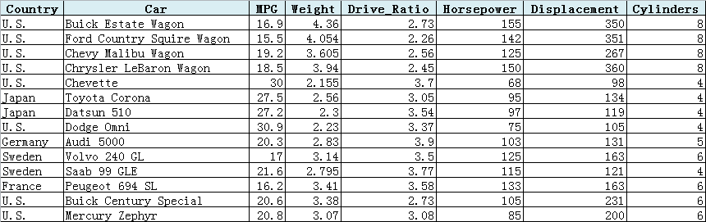
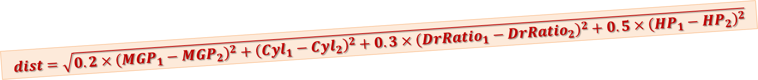
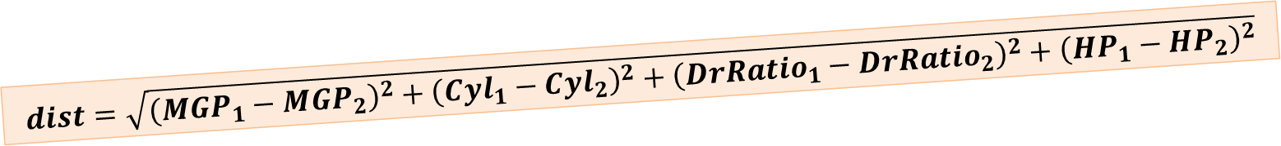
应用要点
实际应用的数据挖掘数据往往是多维的，且各属性在计算相似性时所占的权重也不尽相同，对相似性定义也有多种表达，有时需要不断地调整和评估，并结合行业领域知识，才能最为有效地完成聚类。
$$dist=\sqrt{0.2×{\left({MGP}_{1}−{MGP}_{2}\right)}^{2}+{\left({Cyl}_{1}−{Cyl}_{2}\right)}^{2}+{0.3×\left({DrRatio}_{1}−{DrRatio}_{2}\right)}^{2}+0.5×{\left({HP}_{1}−{HP}_{2}\right)}^{2}}$$
$$dist=\sqrt{{\left({MGP}_{1}−{MGP}_{2}\right)}^{2}+{\left({Cyl}_{1}−{Cyl}_{2}\right)}^{2}+{\left({DrRatio}_{1}−{DrRatio}_{2}\right)}^{2}+{\left({HP}_{1}−{HP}_{2}\right)}^{2}}$$

Slide 28
应用要点
在考虑这些因素的情况下，K-Means聚类算法往往会非常复杂且运算开销巨大
需要领域、行业、业务方面的知识

Slide 29

基本算法过程
【算法】K-means聚类算法
1： | 选择k个点作为初始的质心
2： | repeat
3： | 将每个点指派到最近的质心，形成k个簇
4： | 重新计算每个簇的质心
5： | until质心不发生变化
选择适当的初始质心是基本K-Means算法的关键步骤。
选择不同的质心，聚类的结果也有所不同。
如何选择初始质心？

Slide 30
基本算法过程
【算法】K-means聚类算法
1： | 选择k个点作为初始的质心
2： | repeat
3： | 将每个点指派到最近的质心，形成k个簇
4： | 重新计算每个簇的质心
5： | until质心不发生变化
1. 随机选择质心

Slide 31
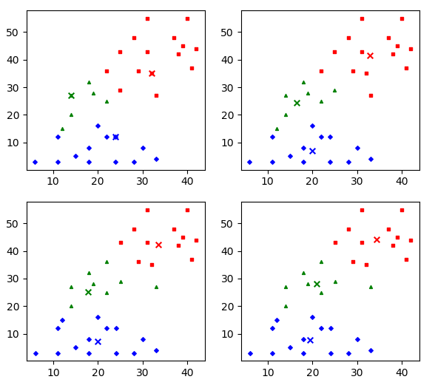
基本算法过程-随机选择质心

Slide 32
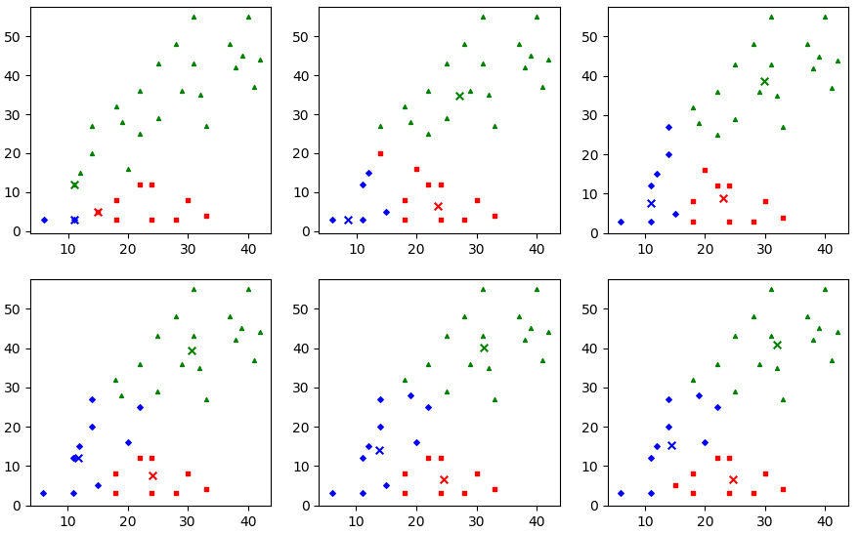
基本算法过程
SSE较大

Slide 33
基本算法过程
【算法】K-means聚类算法
1： | 选择k个点作为初始的质心
2： | repeat
3： | 将每个点指派到最近的质心，形成k个簇
4： | 重新计算每个簇的质心
5： | until质心不发生变化
1. 随机选择质心
随机地指定k个点作为初始质心点，但是簇的质量常常不高。
2.最小误差平方和SSE法
多次运行，每次使用一组不同的随机初始质心，然后选取具有最小SSE（误差的平方和）的簇集。

Slide 34
基本算法过程
【算法】K-means聚类算法
1： | 选择k个点作为初始的质心
2： | repeat
3： | 将每个点指派到最近的质心，形成k个簇
4： | 重新计算每个簇的质心
5： | until质心不发生变化
1. 随机选择质心
2.最小误差平方和SSE法
3. 层次聚类法
使用层次聚类技术对样本进行聚类，从聚类结果中提取k个簇，并以这些簇的质心为初始质心。
方法通常很有效，但仅限于样本相对较小（层次聚类开销较大）而且k 相对于样本大小较小的情况。

Slide 35
基本算法过程
【算法】K-means聚类算法
1： | 选择k个点作为初始的质心
2： | repeat
3： | 将每个点指派到最近的质心，形成k个簇
4： | 重新计算每个簇的质心
5： | until质心不发生变化
1. 随机选择质心
确保选择的初始质心不仅是随机的，且是散开的。
2.最小误差平方和SSE法
3. 层次聚类法
可能选中离群点，且求离当前初始质心集最远的点开销也非常大。
4. 离散质心法
① 随机地选择或选取所有点的质心作为第一个初始质心。
② 每个后继初始质心，选择离已经选取过的初始质心最远的点。

Slide 36
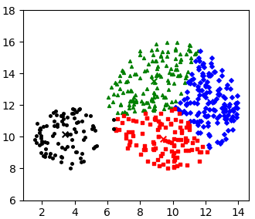
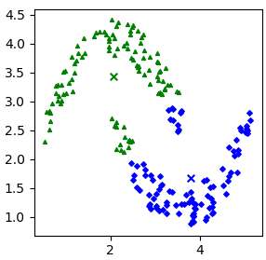
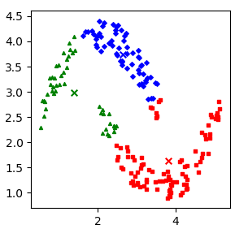
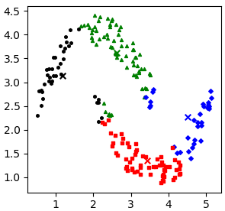
算法特点
对 k 值较为敏感
不同的距离初始值对同样的数据样本可能得到不同的结果
事先判断簇的划分个数非常困难并往往带有很大的随意性
k=2
k=3
k=4
k=4

Slide 37
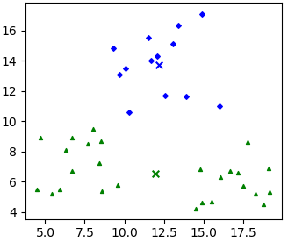
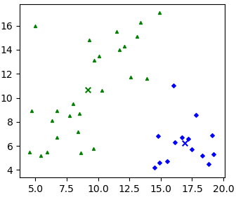
算法特点
离群点
导致：SSE高，质心代表性变差
如何识别、如何处理
对离群点、噪声敏感
有离群点
k=2

Slide 38
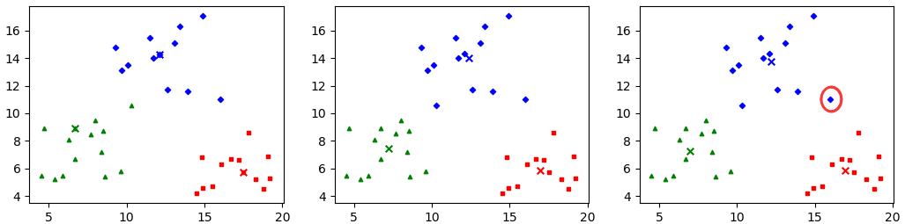
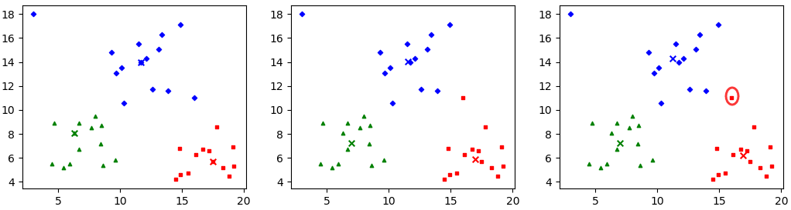
算法特点
对离群点、噪声敏感
无离散点的聚类迭代过程
有离散点的聚类迭代过程

Slide 39
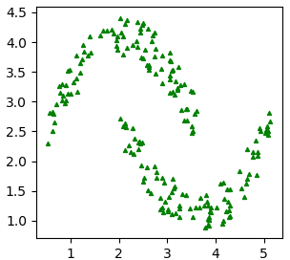
算法特点
不能处理非球形簇
k=3
原始数据
k=2
k=4

Slide 40
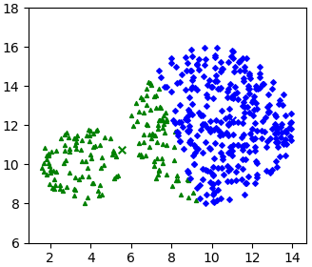
算法特点
不能处理不同尺寸的簇
k=2
k=4

Slide 41
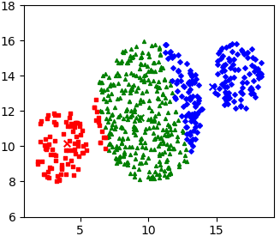
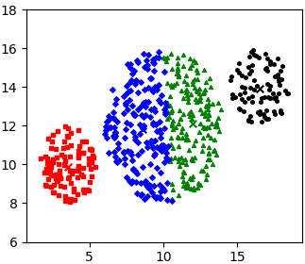
算法特点
不能处理不同尺寸的簇
k=3
k=4

Slide 42
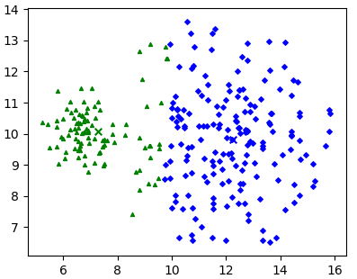
算法特点
不能处理不同密度的簇
原始数据
K=2

Slide 43
算法特点
计算开销大
需要迭代进行数据点之间的邻近度计算，以调整质心并指派到簇。当数据量较大时，算法的时间开销非常大
算法简单，易于理解
二分k均值等变种算法运行良好，不受初始化问题的影响

Slide 44
一些问题
空簇
所有的点在指派时都没有分配到某簇，就会得到空簇
解决：选择一个替补质心
找一个距当前任何质心最远的点
从最大SSE簇中选一个替补质心，继续分裂簇，降低SSE

Slide 45
一些问题
后处理降低簇SSE
进一步分裂簇（选SSE最大的簇）
引进一个新的质心（选离所有簇质心最远的点）
拆散一个簇（删除其质心，重新指派其中的点）
合并两个簇
增量地更新质心
在点到簇的每次指派后，增量地更新质心，而不是在所有的点都指派到簇中之后才更新质心

Slide 46
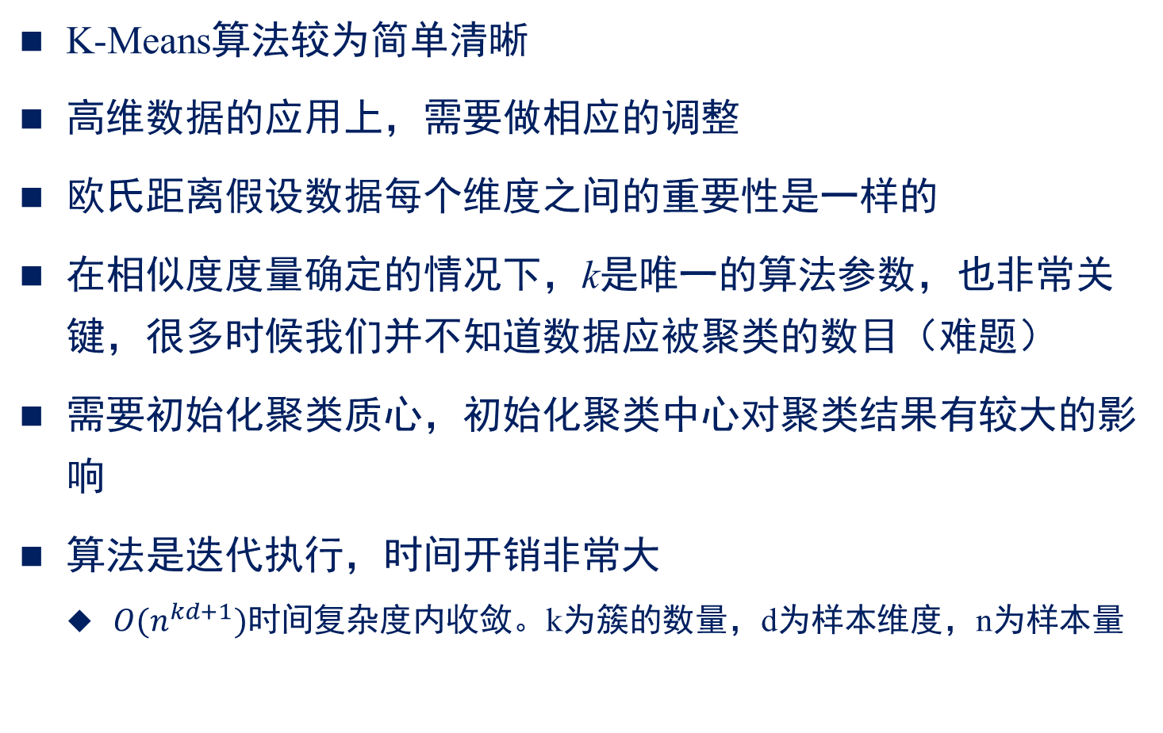
小结
K-Means算法较为简单清晰
高维数据的应用上，需要做相应的调整
欧氏距离假设数据每个维度之间的重要性是一样的
在相似度度量确定的情况下，k是唯一的算法参数，也非常关键，很多时候我们并不知道数据应被聚类的数目（难题）
需要初始化聚类质心，初始化聚类中心对聚类结果有较大的影响
算法是迭代执行，时间开销非常大
${O(n}^{kd+1})时间$复杂度内收敛。k为簇的数量，d为样本维度，n为样本量

Slide 47
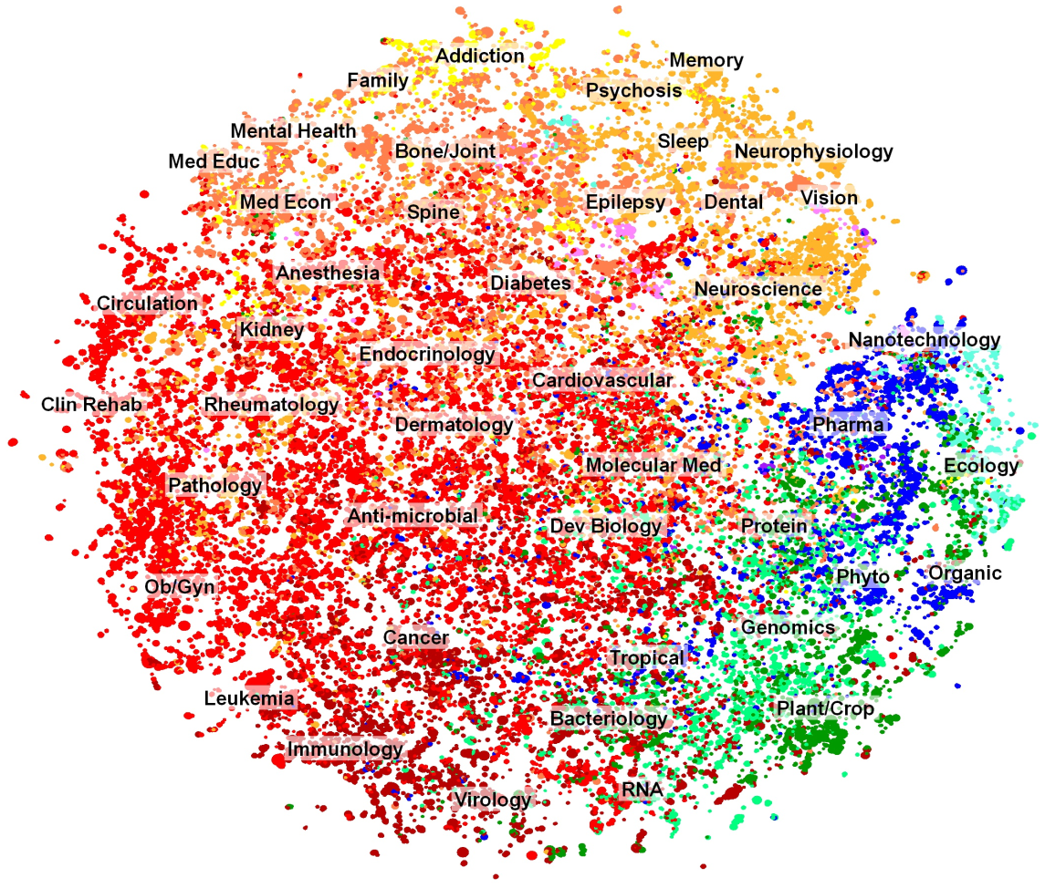
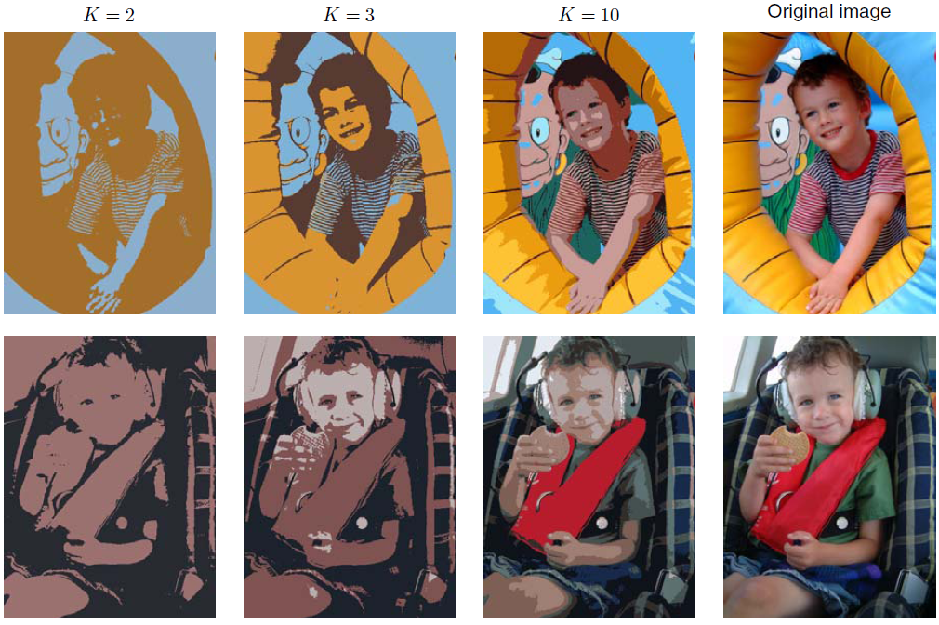
K均值聚类算法的应用
图像压缩
文本分类：将200多万篇论文聚类到29,000个类别，包括化学、工程、生物、传染疾病、生物信息、脑科学、社会科学、计算机科学等及给出了每个类别中的代表单词

Slide 48
聚类算法的评估
聚类算法自身评估
聚类结果的评估

Slide 49
聚类算法评估
可伸缩性
处理不同字段类型的能力
处理任意形状的数据集
领域知识运用最小化(决定输入参数时)
处理高维数据的能力
处理噪声点数据的能力
对数据顺序的不敏感性
可解释性和可用性
算法是否适用于大数据量，算法的效率是否满足大数据量高复杂性的要求
是否能够应付不同的数据类型，能否处理符号属性
是否能发现不同类型的聚类
是否能应付脏数据或异常数据

Slide 50
聚类结果评估
簇评估、簇确认Cluster Validity
内容
比较两个簇的特性
比较不同的算法、参数的得到的两组簇
通过比较两组簇来比较聚类算法
避免得到的簇是来自噪声数据的

Slide 51
簇评估：
凝聚性
非监督
分离性
已知分类，对聚类结果进行检验和评估
簇评估
监督的
准确率、精度、召回率、F度量
不同聚类方法的比较
相对的
SSE vs. 熵

Slide 52
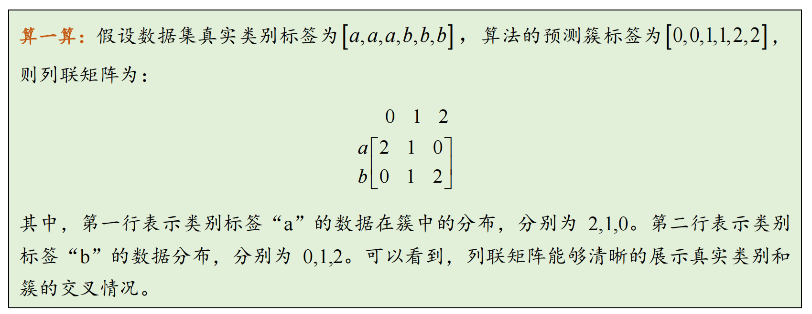
8.1.3 聚类算法评价指标
外部指标
（1）列联矩阵（Contingency matrix）【需要样本的标签辅助】：是一个二维矩阵，行代表真实类别标签，列代表聚类结果的簇标签，矩阵中的每个值为对应的统计频数。
Notes:
一个效果好的聚类算法，其聚类结果需满足“内部聚合，外部分离”的要求，即能够将相似数据划分为同一个簇，相异样本划分到不同的簇。当数据集具有真实的类别标签时，可以通过比较聚类结果与类别标签进行聚类算法的性能评价，常用的评价指标包括列联矩阵、成对混淆矩阵、兰德系数等，此类指标统称为外部指标。

Slide 53
8.1.3 聚类算法评价指标
外部指标
（2）成对混淆矩阵（Pair confusion matrix）：将数据进行成对组合，分别统计存在正确聚类与错误聚类的数量，用于评估聚类算法性能。
TN和TP值越大，
FN和FP值越接近于0，
表明聚类结果越好。
其中，
TN：实际属于不同类，聚类中也是在不同簇；
TP：实际属于同类，聚类中也是在同簇；
FP：实际属于同类，聚类中在不同簇；
FN: 实际属于不同类，聚类中是在同簇；

Slide 54
8.1.3 聚类算法评价指标
外部指标
（3）Fowlkes-Mallows指数：通过计算正确聚类的样本对比例来度量聚类结果的指标，取值范围是[0,1]，1表示最佳的聚类效果。
（4）兰德系数（Rand Index，RI）：通过计算属于同一类别的样本对比例进行聚类结果度量的指标，主要用于比较聚类结果与已知的真实分类（或另一个聚类结果）之间的相似度。该系数的取值范围是[0,1] ，1表示最理想的聚类效果。

Slide 55
8.1.3 聚类算法评价指标
内部指标
不依赖外部标签，仅通过簇内相似度和簇间相异度的计算对聚类结果进行度量。
（1）轮廓系数（Silhouette Coefficient，SC）：通过计算数据的簇内平均距离和簇间平均距离进行聚类效果评估的指标。
样本 的轮廓系数的计算如下：
分离度
内聚度
所有样本轮廓系数的平均值可以作为数据集的轮廓系数，轮廓系数的取值范围是[-1,1]，值越高表示聚类效果越好。
内聚度a_{i}：样本i到本簇其他样本的平均距离；
分离度b_{i}：样本i到下一个最近簇所有样本的平均距离；
Notes:
内部指标不依赖外部标签，仅通过簇内相似度和簇间相异度的计算对聚类结果进行度量，从而达到评估聚类算法的目的。

Slide 56

8.1.3 聚类算法评价指标
内部指标
（2）Calinski-Harabasz指数：通过计算簇内的方差和簇间的方差进行聚类效果评估的指标，指数值越高表示簇间距离大、簇内距离小，聚类效果越好。
簇间散度矩阵
Tr为矩阵的迹
簇内散度矩阵
其中， 为样本， 为簇的样本集合， 为簇的质心， 为数据集的质心， 为簇的样本数量， 为聚类数， 为总的样本量。
$$n_{E}$$

Slide 57
8.1.3 聚类算法评价指标
内部指标
（3）Davies-Bouldin指数：通过计算簇内样本到质心平均距离和最近簇质心之间的距离进行聚类结果评估的指标。数值越高，聚类效果越好。
其中， 为簇的数量， 为簇之间的相似度， 为簇 中所有数据到质心距离的平均值， 为簇 和 质心的距离。

Slide 58
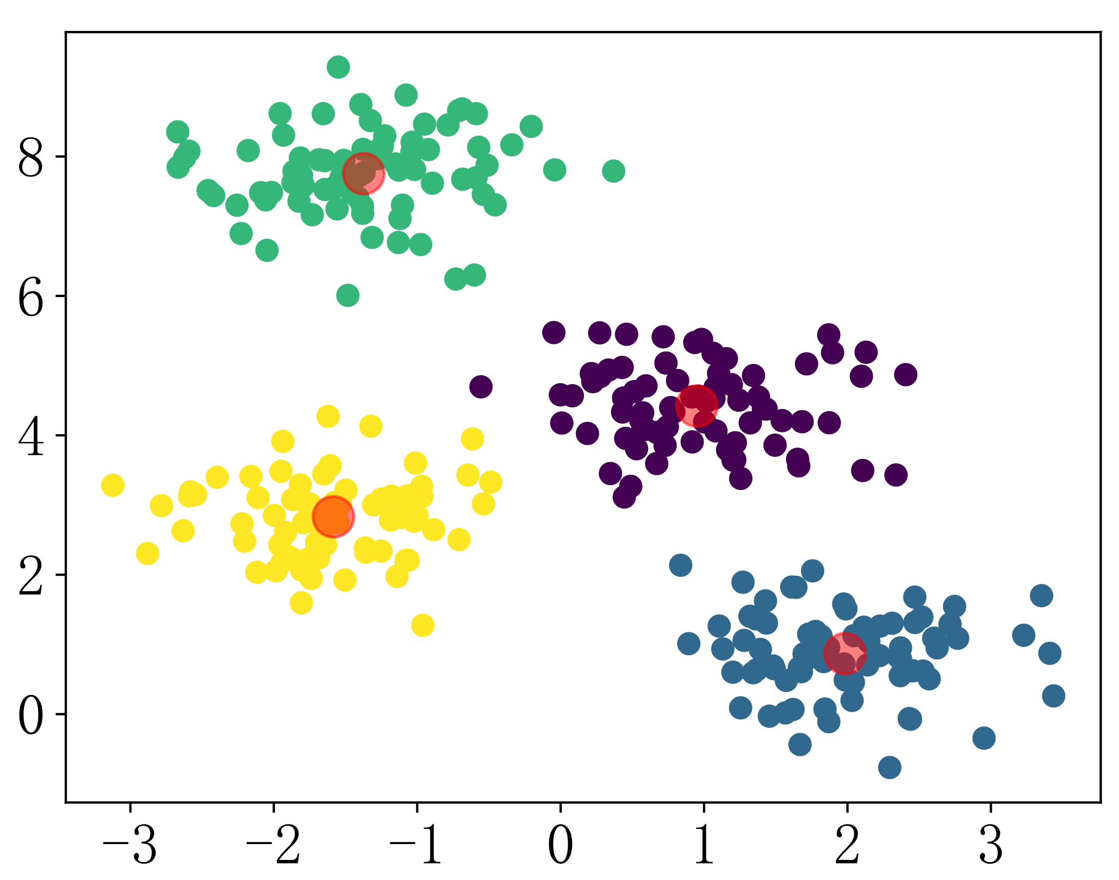
案例：聚类算法评价指标
Python示例

Slide 59
案例：聚类算法评价指标
Python示例

Slide 60
案例：聚类算法评价指标
Python示例

Slide 61
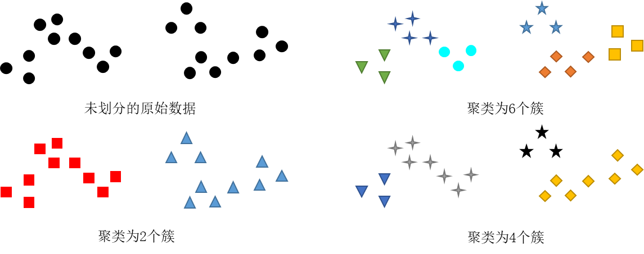
8.1.4 簇数量的确定
不同簇数量的聚类结果

Slide 62
8.1.4 簇数量的确定
许多聚类算法需要指定拟划分的簇数量作为参数。因此，选择合适的簇数量可以确保获得有意义的聚类结构，反映数据内在的分布。
（1）经验取值法：是一种快速的取值方法，给定 个数据，簇数量可以近似为：
在簇分布较均匀的情况下，该方法使得每个簇包含约 个样本。

Slide 63
8.1.4 簇数量的确定
（2）肘部法则（Elbow Method）：通过寻找簇内距离平方和（Within-cluster Sum of Square Error，SSE）下降率显著变化的点确定最佳聚类数。
其中， 为簇 的数据， 为簇 的质心。
Notes:
如图所示，当簇数量为4时（图中红色标记点），簇内距离平方和的下降速率显著变缓，因此将数据集划分为4个簇是较为合理的。

Slide 64
8.1.4 簇数量的确定
（3）内部指标：通过选择不同的簇值多次运行聚类算法，使内部指标达到最优值时的簇值为最佳聚类值。
Notes:
如图所示，当簇数量为4时（图中红色标记点），轮廓系数达到最大值，这也与肘部法则得到的结果是一致的。

Slide 65
Q/A 谢谢！

